Slide 2
7.2.1 复数的加、减运算
及其几何意义

Slide 3
1.掌握复数代数表示式的加、减运算.
2.了解复数加、减运算的几何意义.
3.提升直观想象素养,提升数学运算素养.
课标定位
素养阐释

Slide 4
自主预习·新知导学
合作探究·释疑解惑
思 想 方 法
随 堂 练 习

Slide 5
自主预习·新知导学

Slide 6
一、复数的加、减法法则及运算律
1.多项式的加、减实质就是合并同类项,类比两个多项式的加、减,你能猜想出两个复数如何相加、减吗?
提示:两个复数相加(减)就是把实部与实部、虚部与虚部分别相加(减),即(a+bi)±(c+di)=(a±c)+(b±d)i(a,b,c,d∈R).
2.复数的加法满足交换律和结合律吗?
提示:满足.

Slide 7
3.(1)复数的加、减法法则:设z₁=a+bi,z₂=c+di(a,b,c,d∈R)是任意两个复数,那么
(a+bi)+(c+di)= (a+c)+(b+d)i ;
(a+bi)-(c+di)= (a-c)+(b-d)i .
(2)复数加法满足的运算律:对任意z₁,z₂,z₃∈C,有z₁+z₂= z₂+z₁ , (z₁+z₂)+z₃= z₁+(z₂+z₃) .

Slide 8
4.已知复数z₁=3+4i,z₂=3-4i,则z₁+z₂等于( ),z₁-z₂等于( )
A.8i B.6
C.6+8i D.6-8i
解析:z₁+z₂=(3+4i)+(3-4i)=(3+3)+(4-4)i=6,z₁-z₂=(3+4i)-(3-4i)
=(3-3)+[4-(-4)]i=8i.
答案:B

Slide 9
二、复数加法的几何意义

Slide 10
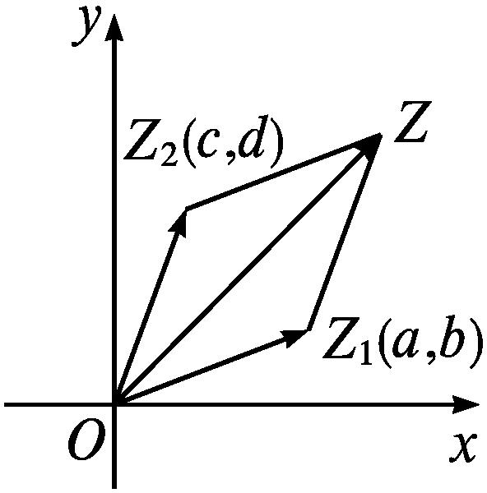

Slide 11
答案:C

Slide 12
三、复数减法的几何意义
2.我们知道复数与复平面内以原点为起点的向量建立了一一对应关系,按照平面向量减法的几何意义,你能得出复数减法的几何意义吗?

Slide 13
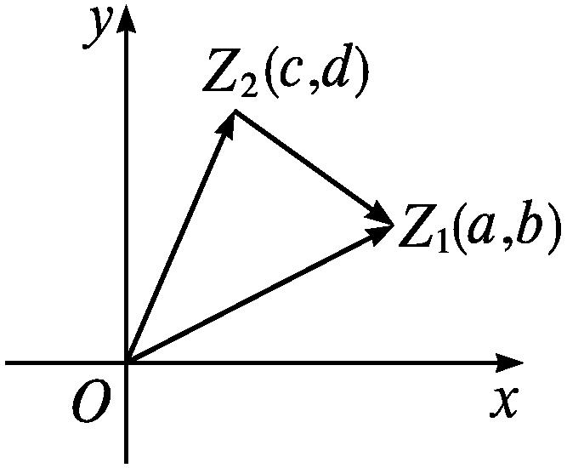

Slide 15
【思考辨析】
判断下列说法是否正确,正确的在后面的括号内画“√”,错误的画“×”.
(1)两个复数的和(差)仍是一个复数.( √ )
(2)复数的加减就是向量的加减.( × )
(4)|(3+2i)-(1+i)|表示复平面内点(3,2)与点(1,1)之间的距离.
( √ )

Slide 16
合作探究·释疑解惑
探究一
探究二
探究三

Slide 17
探究一 复数的加、减运算
【例1】 计算:
(1)(3-5i)+(-4-i)-(3+4i);
(2)(-7i+5)-(9-8i)+(3-2i).
分析:根据复数的加法、减法法则进行计算.
解:(1)(3-5i)+(-4-i)-(3+4i)=(3-4-3)+(-5-1-4)i=-4-10i.
(2)(-7i+5)-(9-8i)+(3-2i)=(5-9+3)+(-7+8-2)i=-1-i.

Slide 18
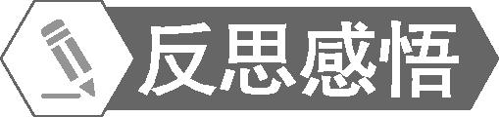
复数代数形式的加、减法运算技巧
(1)复数代数形式的加、减法运算实质就是将实部与实部相加减、虚部与虚部相加减之后分别作为结果的实部与虚部,因此要准确地提取复数的实部与虚部.
(2)算式中若出现字母,首先确定其是否为实数,然后确定复数的实部与虚部,最后把实部与实部、虚部与虚部分别相加减.
(3)复数的运算可以类比多项式的运算:若有括号,则括号优先;若无括号,则可以从左到右依次进行计算.

Slide 19
【变式训练1】 计算:
(1)(1+2i)+(3-4i)-(5+6i);
(2)5i-[(3+4i)-(-1+3i)];
(3)(a+bi)-(2a-3bi)-3i(a,b∈R).
解:(1)(1+2i)+(3-4i)-(5+6i)=(4-2i)-(5+6i)=-1-8i.
(2)5i-[(3+4i)-(-1+3i)]=5i-(4+i)=-4+4i.
(3)(a+bi)-(2a-3bi)-3i=(a-2a)+[b-(-3b)-3]i=-a+(4b-3)i.

Slide 20
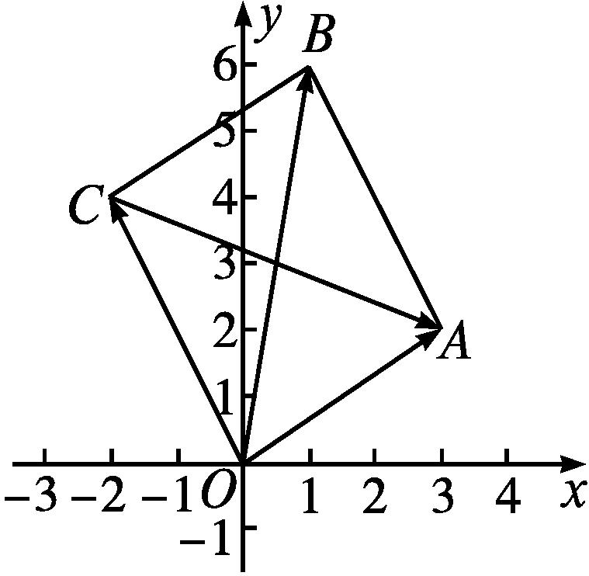
探究二 复数加、减法的几何意义
【例2】 如图所示,平行四边形OABC的顶点O,A,C分别表示0,3+2i,-2+4i.求:

Slide 22
1.根据复数加、减运算的几何意义可以把复数的加、减运算与向量的运算联系起来.
2.利用向量进行复数的加、减运算时,同样满足平行四边形法则和三角形法则.
3.复数加、减运算的几何意义为应用数形结合思想解决复数问题提供了可能.

Slide 24
探究三 复数加、减法运算与模的综合应用
分析:解法一:设出z₁,z₂的代数形式,利用模的定义求解.
解法二:利用复数加、减运算的几何意义求解.

Slide 25
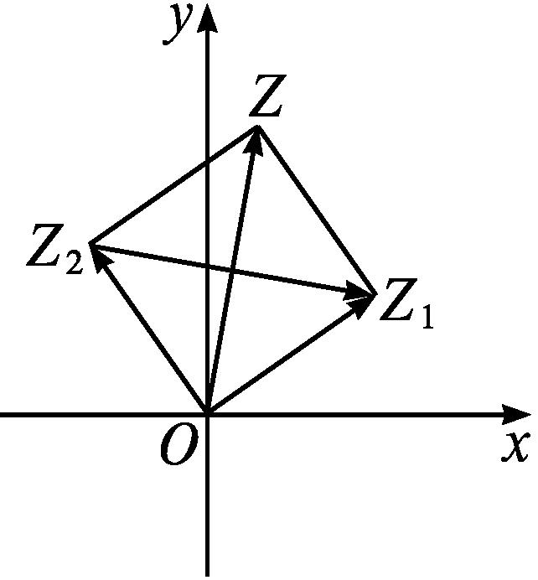

Slide 26
1.解决复数问题时,设出复数的代数形式z=x+yi(x,y∈R),利用复数相等或模的概念,列方程求实部、虚部可把复数问题实数化.
2.利用复数加、减运算及模的几何意义,应用数形结合思想,可以直观简便地解决复数问题.

Slide 27
3.掌握以下常用结论:
在复平面内,已知四边形OACB,z₁,z₂对应的点分别为A,B,z₁+z₂对应的点为C,O为坐标原点,有
(1)四边形OACB为平行四边形;
(2)若|z₁+z₂|=|z₁-z₂|,则四边形OACB为矩形;
(3)若|z₁|=|z₂|,则四边形OACB为菱形;
(4)若|z₁|=|z₂|,且|z₁+z₂|=|z₁-z₂|,则四边形OACB为正方形.

Slide 28
【变式训练3】 已知z∈C,指出下列等式所表示的几何图形.
(1)|z+1+i|=1;
(2)|z-1|=|z+2i|.
解:(1)表示以点(-1,-1)为圆心,以1为半径的圆.
(2)表示以点(1,0),(0,-2)为端点的线段的垂直平分线.

Slide 29
思 想 方 法

Slide 30
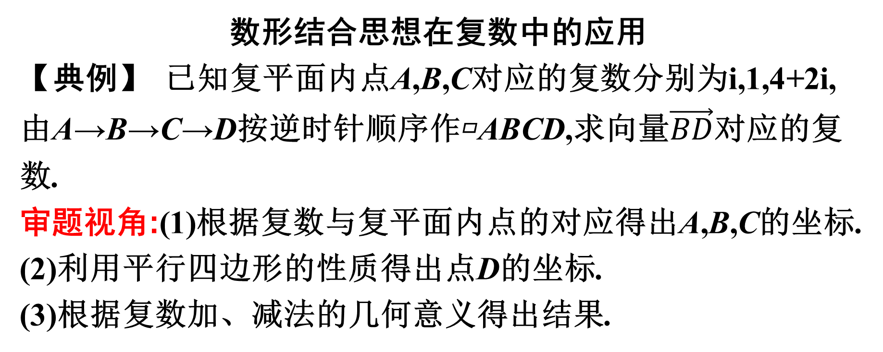
数形结合思想在复数中的应用
【典例】 已知复平面内点A,B,C对应的复数分别为i,1,4+2i,由A→B→C→D按逆时针顺序作▱ABCD,求向量$\vec{BD}$对应的复数.
审题视角:(1)根据复数与复平面内点的对应得出A,B,C的坐标.
(2)利用平行四边形的性质得出点D的坐标.
(3)根据复数加、减法的几何意义得出结果.

Slide 31
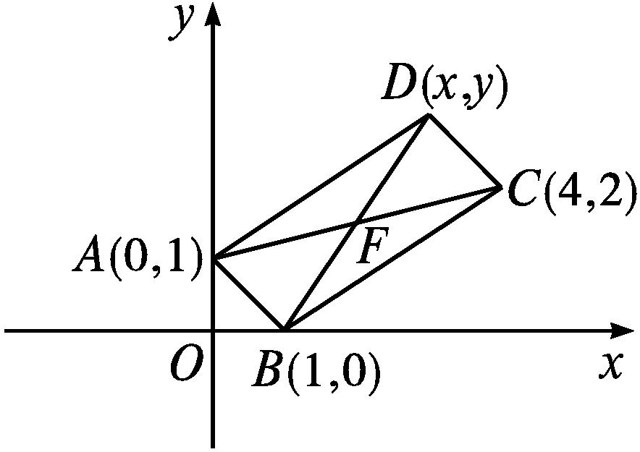

Slide 32

1.解决此类问题的关键是先由题意正确地画出图形,再根据三角形法则或平行四边形法则借助复数相等即可求解.
2.复数的表示(点和向量)、复数的模的几何意义及复数运算的几何意义充分体现了数形结合这一重要的数学思想方法,即通过几何图形来研究代数问题.

Slide 33
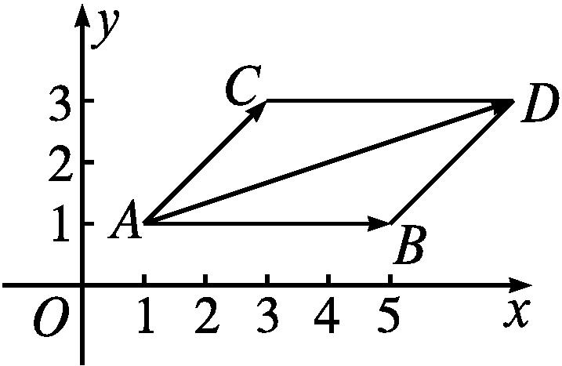
【变式训练】 在复平面内,点A,B,C分别对应复数z₁=1+i, z₂=5+i,z₃=3+3i,以AB,AC为邻边作▱ABDC,求点D对应的复数z₄及AD的长.
z₄-z₁=(z₂-z₁)+(z₃-z₁).
则z₄=z₂+z₃-z₁=(5+i)+(3+3i)-(1+i)=7+3i.

Slide 34
随 堂 练 习

Slide 35
1.(6-3i)-(3i+1)+(2-2i)的结果为( )
A.5-3i B.3+5i C.7-8i D.7-2i
解析:(6-3i)-(3i+1)+(2-2i)
=(6-1)+(-3-3)i+(2-2i)
=5+(-6)i+(2-2i)=(5+2)+(-6-2)i
=7-8i.
答案:C

Slide 36
A.z₁+z₂+z₃=0 B.z₁-z₂-z₃=0
C.z₁-z₂+z₃=0 D.z₁+z₂-z₃=0
答案:D

Slide 37
3.已知复数z₁=(a²-2)+(a-4)i,z₂=a-(a²-2)i,a∈R,且z₁-z₂为纯虚数,则a= .
解析:∵z₁-z₂=(a²-a-2)+(a²+a-6)i(a∈R)为纯虚数,
答案:-1

Slide 38
4.(1)计算:(-6-5i)+(-2-i)-(3-4i).
(2)设z₁=x+2i,z₂=3-yi,x,y∈R,且z₁+z₂=5-6i,求z₁-z₂.
解:(1)(-6-5i)+(-2-i)-(3-4i)
=(-6-2-3)+(-5-1+4)i
=-11-2i.
(2)∵z₁=x+2i,z₂=3-yi,z₁+z₂=5-6i,
∴(3+x)+(2-y)i=5-6i,
∴z₁-z₂=(2+2i)-(3-8i)=(2-3)+[2-(-8)]i=-1+10i.

